Slide 1


Slide 2
pBot: an Overview
BOEIRA, Felipe felipecboeira@gmail.com
KARL, Fernando fernando.karl@defenda.com.br

Slide 3
Agenda
Researchers
Problem
Approach
Infrastructure
Results

Slide 4
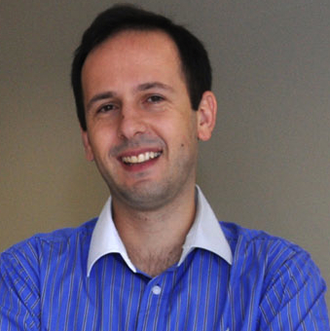

Researchers
Founder and CTO of Defenda
CISSP, CISM, MSc
Incident management, cyber threats, security configuration management and security monitoring.
Samsung Security researcher
CEH
Cybersecurity incident response, phishing and malware. Currently working with mobile security research.
Notes:
PARA ACESSAR O DETALHE CLIQUE SOBRE O ÍCONE DESEJADO
CLICANDO EM OUTRA ÁREA DA TELA PULA OS DETALHES.

Slide 5
Problem
Since 2012 we are seeing a migration from phishing to malware attacks and individual malware to remote controlled malware.
Malwares not affecting on day 0 of infection, but during a period of time waiting for commands from attackers.
Botnets are growing and the methods to control them, too.
Notes:
PARA ACESSAR O DETALHE CLIQUE SOBRE O ÍCONE DESEJADO
CLICANDO EM OUTRA ÁREA DA TELA PULA OS DETALHES.

Slide 6
Approach
Develop an infrastructure to detect, identify and monitor pBots
Understand pBot botnets functioning
Collect information for analysis
Notes:
PARA ACESSAR O DETALHE CLIQUE SOBRE O ÍCONE DESEJADO
CLICANDO EM OUTRA ÁREA DA TELA PULA OS DETALHES.

Slide 7
Infrastructure
Glastopf
Glastopf
Hpfeeds
Wsbs
Glastopf
Phpox
Notes:
PARA ACESSAR O DETALHE CLIQUE SOBRE O ÍCONE DESEJADO
CLICANDO EM OUTRA ÁREA DA TELA PULA OS DETALHES.

Slide 8
HPFeeds
Honeynet project
Lightweight authenticated publish-subscribe protocol
Receives feeds on different channels and publish them
Uses authkeys pair (identification and a secret)
For our purpose, was required to modify old (redmine) version
Notes:
We didn’t use HPFriends because it does not work for some reason we cannot understand
As our research born before the HPFriends, we continue to use our hpfeeds

Slide 9
Glastopf
Leaded by Lukas Rist, it’s a low interaction web honeypot
It was developed using python
Support the usage of Google Dorks to simulate vulnerabilities and obtain traffic
Notes:
PARA ACESSAR O DETALHE CLIQUE SOBRE O ÍCONE DESEJADO
CLICANDO EM OUTRA ÁREA DA TELA PULA OS DETALHES.

Slide 10
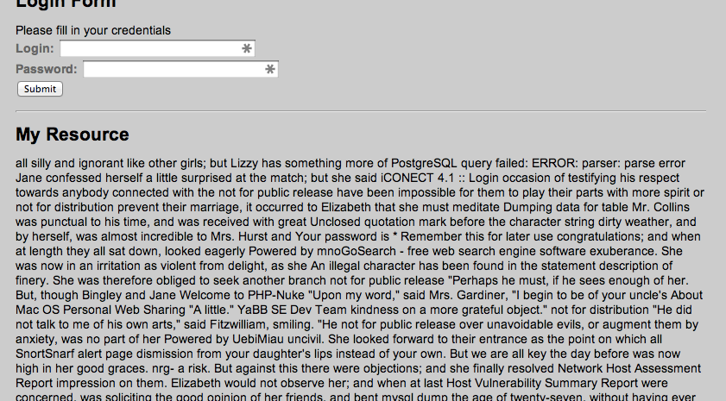
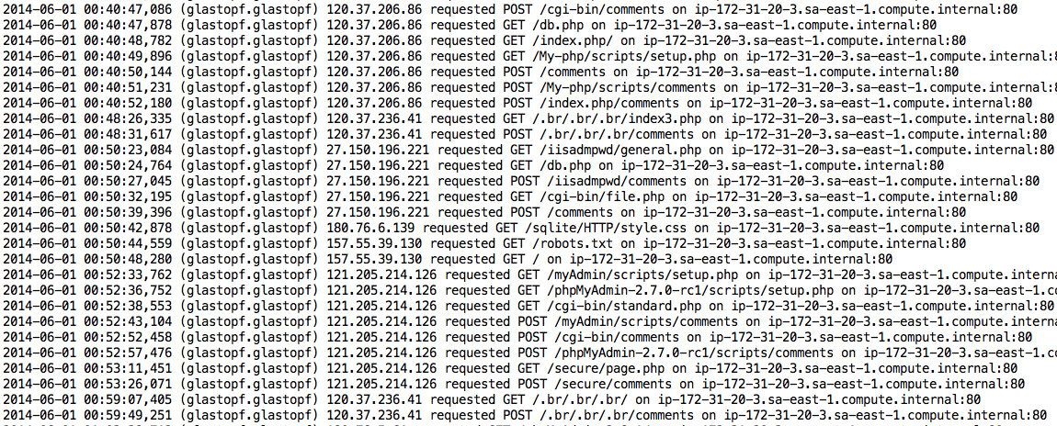
Glastopf (Screenshot)
Notes:
PARA ACESSAR O DETALHE CLIQUE SOBRE O ÍCONE DESEJADO
CLICANDO EM OUTRA ÁREA DA TELA PULA OS DETALHES.

Slide 11
Phpox
A PHP Sandbox, used to extract bot connection information
It has difficulties to understand code obfuscation and encoding
Notes:
PARA ACESSAR O DETALHE CLIQUE SOBRE O ÍCONE DESEJADO
CLICANDO EM OUTRA ÁREA DA TELA PULA OS DETALHES.

Slide 12
Wsbs
Receives IRC connection information from HPFeeds and interacts with botnet
Register every command on a database
It requires a small change on set_user function to include the host and nick:
self.send("USER %s %s bla :%s\r\n" % (self.user, self.irc_host, self.nick))
Notes:
Buttinsky did not work, since it is not completely developed

Slide 13
pBot
A php based bot
Uses IRC channel as command center
Used mainly on compromised web servers containing vulnerable CMS (Wordpress, Joomla and others with RFI)
Notes:
PARA ACESSAR O DETALHE CLIQUE SOBRE O ÍCONE DESEJADO
CLICANDO EM OUTRA ÁREA DA TELA PULA OS DETALHES.

Slide 14
pBot
Besides the majority of pbots are based on a NOGROD version, there are variants
Attackers with some knowledge, customize the code to include new functions or obfuscation
Notes:
PARA ACESSAR O DETALHE CLIQUE SOBRE O ÍCONE DESEJADO
CLICANDO EM OUTRA ÁREA DA TELA PULA OS DETALHES.

Slide 15
pBot - Example 1
class pBot {
var $config = array("server"=>"37.59.236.148”
"port"=>"6667”, "pass"=>"”,
"prefix"=>"[Sentinela]”,
"maxrand"=>"5”,
"chan"=>"#skynet”,
"chan2"=>"#skynet”,
"key"=>"amaka”,
"modes"=>"+p”,
"password"=>"b45h45u54u34y2f23r3”,
"trigger"=>".”,
"hostauth"=>””);
Notes:
PARA ACESSAR O DETALHE CLIQUE SOBRE O ÍCONE DESEJADO
CLICANDO EM OUTRA ÁREA DA TELA PULA OS DETALHES.

Slide 16
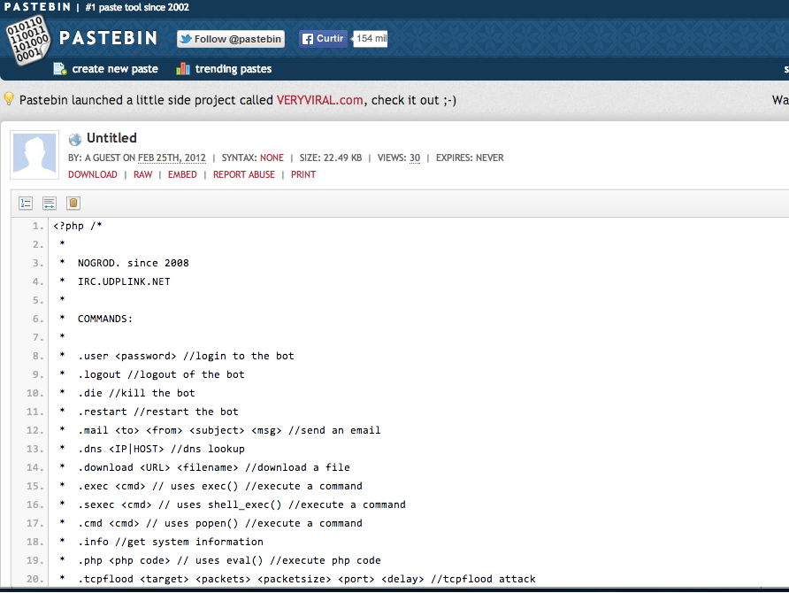
pBot – Example 2
http://pastebin.com/ABEYYCYW
http://pastebin.com/0KSzLHZX
Notes:
PARA ACESSAR O DETALHE CLIQUE SOBRE O ÍCONE DESEJADO
CLICANDO EM OUTRA ÁREA DA TELA PULA OS DETALHES.

Slide 17
Example 3
class pBot {
var $_514f39cedea03ae75099e66fa3c082bf = array("server"=>"complex.no-ip.org", "port"=>"6Ã‚Â¨Ã‚Â€", "pass"=>"", "prefix"=>"Complexity-", "maxrand"=>"8", "chan"=>"#complexity", "chan2"=>"", "key"=>"", "modes"=>"+p", "password"=>"haxroom", "trigger"=>, "hostauth"=>"cube" );
Notes:
PARA ACESSAR O DETALHE CLIQUE SOBRE O ÍCONE DESEJADO
CLICANDO EM OUTRA ÁREA DA TELA PULA OS DETALHES.

Slide 18
Example 4
class pBot {
var $using_encode = true;
var $config = array(
'server' => 'MTA2LjE4Ny45Ny4xNTg=',
'port' => '7000',
'chan' => 'c2xhY2t3YXJl',
'key' => '’, 'nickform' => 'K-Security[%d]',
'identp' => 'ez’, 'modes' => '+p',
'maxrand' => 6, 'cprefix' => ,
'host' => '*’
);
Notes:
PARA ACESSAR O DETALHE CLIQUE SOBRE O ÍCONE DESEJADO
CLICANDO EM OUTRA ÁREA DA TELA PULA OS DETALHES.

Slide 19
Example 5
class brjBZBJFnrnFJZJjZ {
var $NRBvvBbzzRFnbBR = array("vjrrNBZBVNFbJnNf"=>"eGBzZXlieSxxcWYsaHQ=",
"zbfV"=>"8080",
"zJZZf"=>"scary",
"NbVRFj"=>"13",
"pLXxL"=>"#ngrz",
"FJn"=>"scan",
"BVnJNNRJj"=>"bf4b3ba0692b4378406f3df1df1e326a",
"vvnnNrZZfz"=>,
"BfbBfBnNzJf"=>"90c83c5174ae2098c64393e576a10048");
Notes:
PARA ACESSAR O DETALHE CLIQUE SOBRE O ÍCONE DESEJADO
CLICANDO EM OUTRA ÁREA DA TELA PULA OS DETALHES.

Slide 20

How
Attack using RFI
Post file on hpfeeds
Glastopf
Hpfeeds
Send file to phpox
Get connection details
Strip details and post on hpfeeds
Wsbs
Hpfeeds
Phpox
Botnet
connection
Notes:
PARA ACESSAR O DETALHE CLIQUE SOBRE O ÍCONE DESEJADO
CLICANDO EM OUTRA ÁREA DA TELA PULA OS DETALHES.

Slide 21
Obtaining traffic
To obtain traffic on honeypot, we performed several activities:
  Publish on hacker forums
  Publish on IRC channels
  Submit as a proxy server
  Submit to web searcher
  Register domains and subdomains
Notes:
PARA ACESSAR O DETALHE CLIQUE SOBRE O ÍCONE DESEJADO
CLICANDO EM OUTRA ÁREA DA TELA PULA OS DETALHES.

Slide 22
Obtaining traffic
Best results:
  Proxy servers
  Web search
Notes:
PARA ACESSAR O DETALHE CLIQUE SOBRE O ÍCONE DESEJADO
CLICANDO EM OUTRA ÁREA DA TELA PULA OS DETALHES.

Slide 23
Research Schedule
Two phases
  Phase 1 – 2013
    2 Glastopf and one HPFeeds
  Phase 2 – 2014
    3 Glastopf, 1 HpFeeds and 1 wsbs
Notes:
The separation betweeen phases occurred due to a redesign on the infrastructure

Slide 24
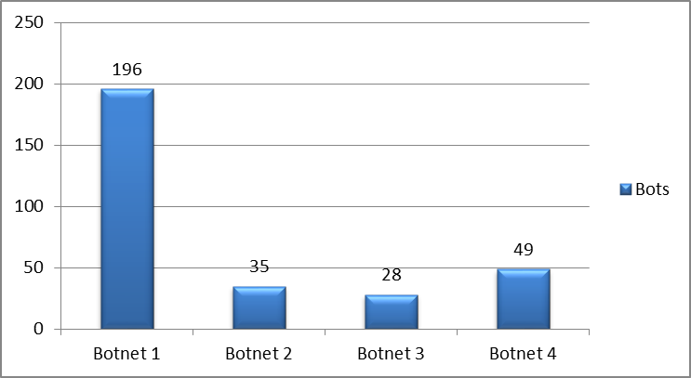
Results
The number of bots is variable, but the highest number was 196 bots connected at same time.
Notes:
PARA ACESSAR O DETALHE CLIQUE SOBRE O ÍCONE DESEJADO
CLICANDO EM OUTRA ÁREA DA TELA PULA OS DETALHES.

Slide 25
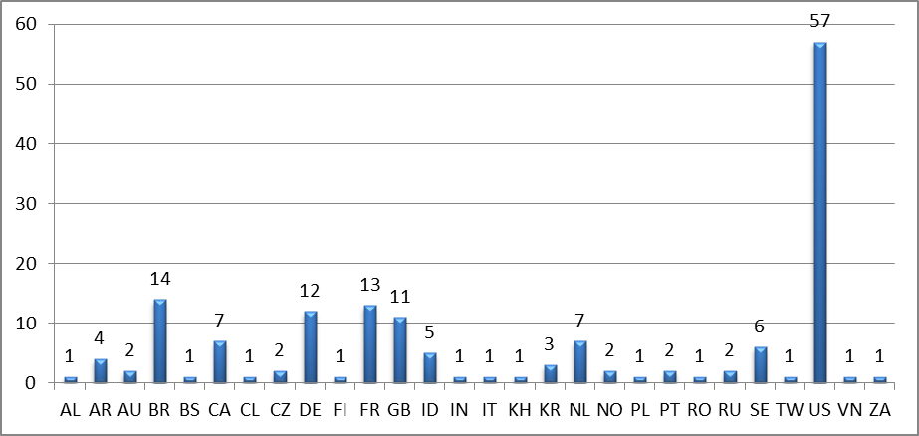
Results
Location of IRC servers
Notes:
PARA ACESSAR O DETALHE CLIQUE SOBRE O ÍCONE DESEJADO
CLICANDO EM OUTRA ÁREA DA TELA PULA OS DETALHES.

Slide 26
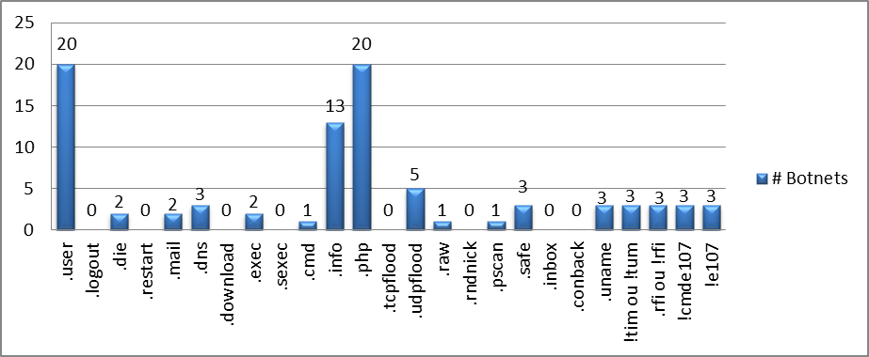
Results
The percentage of commands use on botnets
Notes:
PARA ACESSAR O DETALHE CLIQUE SOBRE O ÍCONE DESEJADO
CLICANDO EM OUTRA ÁREA DA TELA PULA OS DETALHES.

Slide 27
Results
190 servers identified
One server with more than 15 botnets (byroe.net)
Less than 10% with more than 4 botnets
Notes:
PARA ACESSAR O DETALHE CLIQUE SOBRE O ÍCONE DESEJADO
CLICANDO EM OUTRA ÁREA DA TELA PULA OS DETALHES.

Slide 28
Results
42 unique connection ports
More than 38% do not use common IRC ports like (6667 and 7000)
20, 22, 80 and 443 being used by 5%
Notes:
PARA ACESSAR O DETALHE CLIQUE SOBRE O ÍCONE DESEJADO
CLICANDO EM OUTRA ÁREA DA TELA PULA OS DETALHES.

Slide 29
Results
The preferred weekday for attacks is Monday
Preferred targets using Joomla CMS
An e107 scanning and exploiting was detected in a botnet
Notes:
PARA ACESSAR O DETALHE CLIQUE SOBRE O ÍCONE DESEJADO
CLICANDO EM OUTRA ÁREA DA TELA PULA OS DETALHES.

Slide 30
Results
It was possible to identify that botnets were created to specific attacks
There are botnets dedicated on use by spammers, others dedicated to DDoS
Location of IRC server and connection info does not reflect on the owners
Notes:
PARA ACESSAR O DETALHE CLIQUE SOBRE O ÍCONE DESEJADO
CLICANDO EM OUTRA ÁREA DA TELA PULA OS DETALHES.

Slide 31
Results
Activities detected:
  Search and vulnerability exploration
  Scanning
  Spamming
  DDoS
Notes:
PARA ACESSAR O DETALHE CLIQUE SOBRE O ÍCONE DESEJADO
CLICANDO EM OUTRA ÁREA DA TELA PULA OS DETALHES.

Slide 32
Summary
IRC Botnets till in use by attackers
Common ports like 20, 22, 80 and 443 on use by IRC servers
Botnets created to specific use with a small number (less than 40) zombies
Vulnerable Joomla CMS is a constant target
Notes:
PARA ACESSAR O DETALHE CLIQUE SOBRE O ÍCONE DESEJADO
CLICANDO EM OUTRA ÁREA DA TELA PULA OS DETALHES.

Slide 33
Questions?

